Slide 1
Неотложные меры самопомощи и взаимопомощи при развитии острых жизнеугрожающих состояний.
Рекомендации для пациентов с сердечно – сосудистыми заболеваниями
Notes:
Сердечно-сосудистые заболевания опасны осложнениями, которые при несвоевременно принятых мерах их лечения могут привести к смерти.
Знания по самодиагностике этих угрожающих состояний и правильные, своевременные действия при развитии осложнений помогут принять экстренные меры в случаях возникновения их.

Slide 2
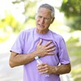
Первая помощь при сердечном приступе.
Признаки начинающегося сердечного приступа (инфаркта миокарда):
- характерные боли;
- одышка;
- слабость;
- возникают на фоне эмоционального или физического перенапряжения.
Notes:
внезапно возникающие боли в грудной клетке (за грудиной), имеющие характер давящих, сжимающих, жгущих, ломающих, продолжающиеся более 5 минут;
аналогичные боли часто наблюдаются в области левого плеча или предплечья, левой лопатки, левой половине шеи и нижней челюсти, обоих плеч, обеих рук, нижней части грудины вместе с верхней частью живота;
нехватка воздуха, одышка, резкая слабость, холодный пот, тошнота часто возникают вместе, иногда следуют за или предшествуют болям в грудной клетке;
нередко указанные проявления болезни развиваются на фоне физической или психоэмоциональной нагрузки, но чаще с некоторым интервалом после них.

Slide 3
Что нужно сделать:
вызвать бригаду скорой медицинской помощи;
сесть или лечь в постель с приподнятым изголовьем;
принять 0,25 г аспирина (таблетку разжевать, проглотить) и 0,5 мг нитроглицерина (таблетку положить под язык, капсулу раскусить. но не глотать);
освободить шею и обеспечить поступление свежего воздуха (открыть форточки или окно);
если через 5 – 7 минут боли сохраняются, повторно принять нитроглицерин и повторить его прием, если через 10 минут после второго приема боли сохраняются;
если после первого или последующего приемов нитроглицерина появилась резкая слабость, потливость, одышка необходимо лечь, поднять ноги на валик, выпить 1 стакан воды и далее нитроглицерин не принимать;

Slide 4
ВНИМАНИЕ!
Больному с сердечным приступом категорически запрещается:
вставать, ходить, курить и принимать пищу до особого разрешения врача;
нельзя принимать аспирин при непереносимости его (аллергия), а также при явном обострении язвенной болезни желудка и 12-перстной кишки;
нельзя принимать нитроглицерин при резкой слабости, потливости, при выраженной головной боли, головокружении, остром нарушении зрения, речи или координации движений.

Slide 5
ПОМНИТЕ!
Только вызванная в первые 10 минут от начала сердечного приступа скорая медицинская помощь позволяет в полном объеме использовать современные высокоэффективные методы стационарного лечения и во много раз снизить смертность от инфаркта миокарда.
Ацетилсалициловая кислота (аспирин) и нитроглицерин, принятые в первые минуты, могут предотвратить развитие инфаркта миокарда и значительно уменьшают риск смерти от него.
Состояние алкогольного опьянения не является разумным основанием для задержки вызова бригады скорой помощи при развитии сердечного приступа– около 30% лиц, внезапно умерших на дому, находились в состоянии алкогольного опьянения.

Slide 6
Первая помощь при гипертоническом кризе.
Что чувствует человек, если у него развивается гипертонический криз:
головную боль, чаще в затылочной области, или шум и тяжесть в голове;
видит мелькание «мушек», пелену или сетку перед глазами;
тошноту, появляется чувство разбитости, переутомления, внутреннего напряжения;
одышку, слабость, постоянные монотонные ноющие боли или чувство дискомфорта в области сердца;
появляется или усиливается отечность лица, рук, ног;
Notes:
Гипертонический криз – это тяжелое состояние, проявляющееся высоким артериальным давлением (АД) крови (систолическое «верхнее» АД, как правило, более 180 мм рт ст, диастолическое «нижнее» АД – более 120 мм рт ст).
Гипертонический криз чрезвычайно опасен в связи с высокой вероятностью развития у таких больных мозгового инсульта, инфаркта миокарда, острой сердечной недостаточности. По этой причине больные с гипертоническим кризом нуждаются в экстренной медицинской помощи. Гипертонический криз – самая частая причина вызова скорой и неотложной помощи в нашей стране.

Slide 7
Что нужно делать:
убрать яркий свет, обеспечить покой, доступ свежего воздуха (расстегнуть ворот рубашки, открыть форточку или окно);
измерить АД и, если его верхний уровень выше или равен 160 мм рт ст, необходимо принять лекарство снижающее давление ранее рекомендованное врачом;
до прибытия скорой медицинской помощи необходимо, по возможности сесть в кресло с подлокотниками и опустить ноги в емкость с горячей водой.

Slide 8
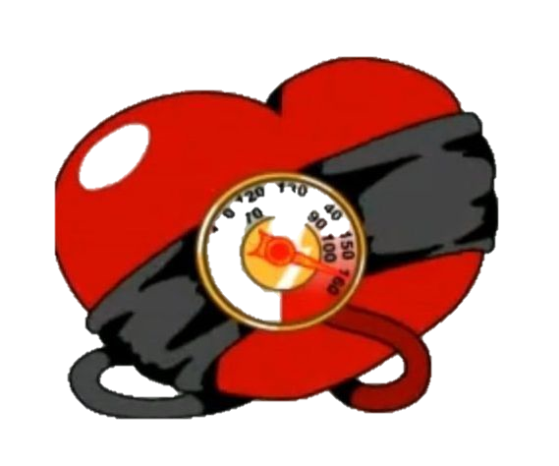
ВНИМАНИЕ!
Больному с гипертоническим кризом запрещаются любые резкие движения (резко вставать, садиться, ложиться, наклоняться) и любые физические нагрузки.
Через 40 – 60 минут после приема лекарства, рекомендованного врачом, необходимо повторно измерить АД и, если его уровень не снизился на 20 – 30 мм рт ст от исходного и (или) состояние не улучшилось – срочно вызвать скорую помощь.
Notes:
При улучшении самочувствия и снижении АД необходимо отдохнуть (лечь в постель с приподнятым изголовьем) и после этого обратиться к участковому врачу.
При беседе с врачом необходимо уточнить, какие препараты нужно принимать при развитии гипертонического криза, четко записать их наименование, дозировку и частоту приема, а также уточнить у врача при каких проявлениях болезни необходимо срочно вызывать скорую медицинскую помощь.
Всем больным с гипертонической болезнью необходимо сформировать индивидуальную мини-аптечку первой помощи при гипертоническом кризе и постоянно носить ее с собой, так как гипертонический криз может развиться в любое время и в любом месте!

Slide 9
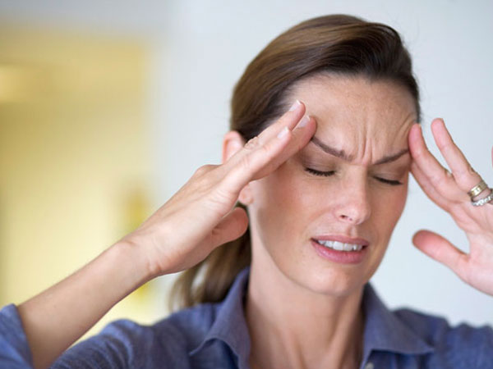
Первая помощь при остром нарушении мозгового кровообращения (инсульте).
Признаки начинающегося инсульта:
онемение, слабость, «непослушность» или паралич руки, ноги, половины тела, перекашивание лица и слюнотечение на одной стороне;
речевые нарушения;
нарушение или потеря зрения;
нарушение равновесия и координации движений;
необычная сильная головная боль (нередко после стресса или физического напряжения);
спутанность сознания или его утрата.
Notes:
онемение, слабость, «непослушность» или паралич руки, ноги, половины тела, перекашивание лица и слюнотечение на одной стороне;
речевые нарушения (затруднения в подборе нужных слов, понимания речи и чтения, невнятная и нечеткая речь) до полной потери речи;
нарушение или потеря зрения, «двоение» в глазах, затруднена фокусировка взгляда;
нарушение равновесия и координации движений (ощущения «покачивания, проваливания, вращения тела», головокружение, неустойчивая походка вплоть до падения);
необычная сильная головная боль (нередко после стресса или физического напряжения);
спутанность сознания или его утрата, неконтролируемое мочеиспускание или дефекация.
При внезапном появлении любого из этих признаков необходимо срочно вызвать бригаду скорой медицинской помощи, даже если эти проявления болезни наблюдались всего несколько минут.

Slide 10
Что нужно сделать до приезда скорой помощи:
если больной без сознания, нужно положить его на бок, убрать из полости рта все инородные тела (съемные зубные протезы. остатки пищи, рвотные массы) и убедиться, что он дышит;
если больной в сознании, нужно помочь ему принять удобное сидячее или полусидячее положение в кресле или на кровати, подложив под спину подушки. Необходимо обеспечить приток свежего воздуха, расстегнуть воротник рубашки, ремень или пояс, снять стесняющую одежду;
измерить температуру тела. Если она больше 38° - дать больному 1 грамм парацетамола (2 таблетки по 0,5 г разжевать, проглотить). При отсутствии парацетамола, других жаропонижающих препаратов не давать!
положить на лоб и голову лед или продукты из морозильника, уложенные в непромокаемые пакеты, обернутые полотенцем;

Slide 11
если прибытие скорой помощи задерживается, нужно измерить больному АД, и если его верхний уровень превышает 200 мм рт ст, дать больному препарат, снижающий артериальное давление, который он принимал раньше;
если пострадавшему трудно глотать и у него капает слюна изо рта, наклонить его голову к более слабой стороне тела, промокать стекающую слюну чистыми салфетками;
если пострадавший не может говорить или его речь невнятная, нужно успокоить его и ободрить, заверив, что это состояние временное. Держите его за руку на не парализованной стороне, пресекайте попытки разговаривать и не задавайте вопросов, требующих ответа. Помните, что хотя пострадавший и не может говорить, он сознает происходящее и слышит все, что говорят вокруг.
Notes:
Только вызванная в первые 10 минут от начала острого нарушения мозгового кровообращения скорая медицинская помощь позволяет в полном объеме использовать современные высокоэффективные методы стационарного лечения и во много раз снизить смертность от инсульта.

Slide 12
Внезапная смерть.
Чаще всего внезапная смерть происходит вследствие внезапной остановки сердца.
Основные признаки:
внезапная потеря сознания, часто сопровождающаяся агональными движениями (стоящий или сидящий человек падает, нередко наблюдаются судорожное напряжение мышц, непроизвольное мочеиспускание и дефекация), лежащий человек иногда предпринимает судорожную попытку сесть или повернуться на бок;
внезапное полное прекращение дыхания, часто после короткого периода (5 – 10 секунд) агонального псевдодыхания: больной издает хрипящие или булькающие звуки, иногда похожие на судорожную попытку что-то сказать.

Slide 13
ПОСЛЕДОВАТЕЛЬНОСТЬ НЕОТЛОЖНЫХ ДЕЙСТВИЙ:
если человек внезапно потерял сознание – сразу же вызывайте бригаду скорой медицинской помощи (при наличии помощника – он вызывает скорую медицинскую помощь). Далее нужно встряхнуть пациента за плечо и громко спросить: «Что с Вами?». При отсутствии ответа провести активное похлопывание по щекам больного, при отсутствии какой-либо реакции сразу же приступить к закрытому массажу сердца;
больного уложить на жесткую ровную поверхность (пол, земля, ровная твердая площадка и тому подобные места, но НЕ на диван, кровать и прочие мягкие поверхности), освободить от одежды переднюю поверхность грудной клетки. Поместить основание левой ладони на нижнюю часть грудины (на два пальца вверх от мечевидного отростка), сверху положить основанием правую ладонь, приподнять пальцы рук, чтобы не касаться ребер

Slide 14
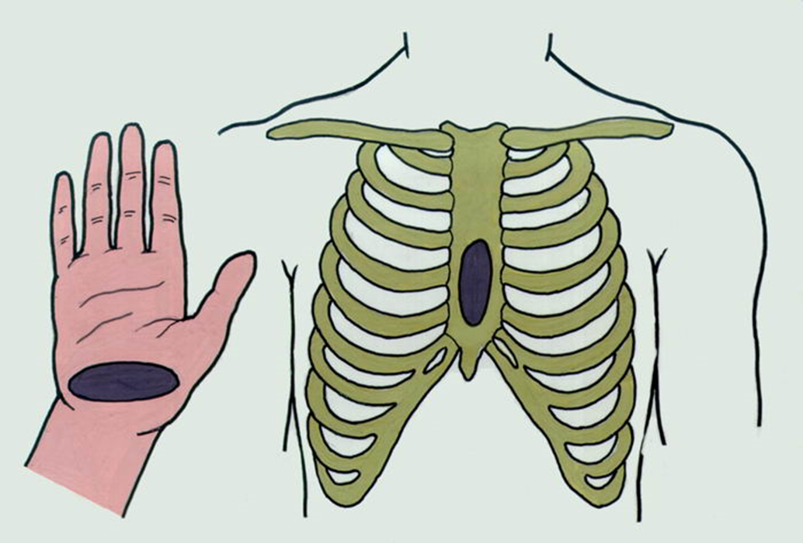

Slide 15
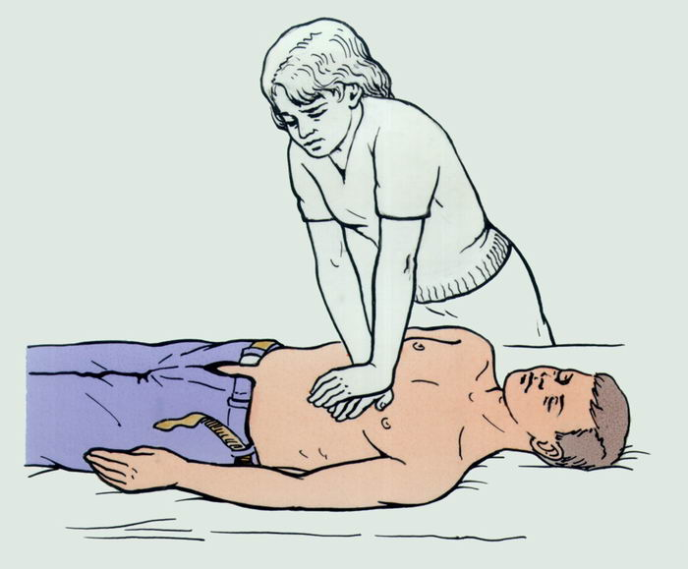
прямыми руками (не согнутыми в локтях) производится энергичное, ритмичное сдавливание грудной клетки пострадавшего на глубину 5 см с частотой около 100 в минуту.
Notes:
Если человек, оказывающий первую помощь имеет специальную подготовку и опыт по проведению сердечно-легочной реанимации, он может параллельно с закрытым массажем сердца проводить и искусственную вентиляцию легких.

Slide 16
при появлении признаков жизни (любые реакции, мимика, движение или звуки, издаваемые больным), массаж сердца необходимо прекратить; при исчезновении указанных признаков жизни массаж сердца необходимо возобновить. Остановки массажа сердца должны быть минимальными, не более 5 – 10 секунд; при возобновлении признаков жизни массаж сердца прекращается, больному нужно обеспечить тепло и покой; при отсутствии признаков жизни массаж сердца продолжается до прибытия бригады скорой медицинской помощи.

Slide 17
При отсутствии специальной подготовки проводить больному искусственную вентиляцию легких и определение пульса на сонной артерии НЕ СЛЕДУЕТ , так как специальные научные исследования показали, что такие процедуры в неопытных руках ведут к недопустимой потери времени и резко уменьшают частоту оживления больных с внезапной остановкой сердца.

Slide 18
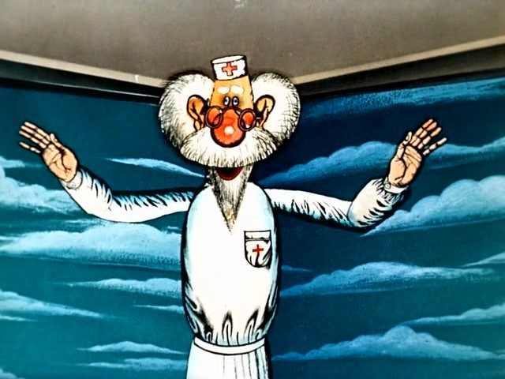
Здоровья ВАМ!

